Slide 1


TALENTI LATENTI
RETE PER UN WELFARE DI COMUNITA’
Giuliana Chiesa
ASLCN2 – Progetti Innovativi

Slide 2














LA PARTNERSHIP del PROGETTO
Governance Pubblica
Coorte di Popolazione
«Braccio» operativo
Alleanze di comunità

Slide 3
IL FOCUS
Il bisogno individuato (ad inizio progetto 2015) come impellente è stato:
L’IMPOVERIMENTO economico e relazionale e il conseguente
rischio di tenuta del Sistema Famiglia
L’obiettivo del progetto:
Sviluppare una forte sinergia tra Pubblico-Privato-Privato Sociale al fine di intercettare aree di vulnerabilità delle famiglie
prima che si trasformino in fragilità

Slide 4
PER RAGGIUNGERE L’OBIETTIVO
Sostenere e promuovere il welfare aziendale nelle
aziende partner di progetto:
percorsi di informazione/sensibilizzazione/educazione su bisogni emersi dalla ricerca sul benessere sociale dei dipendenti
Coinvolgere la popolazione nei percorsi di formazione/educazione come azione restitutiva e/o investimento in prevenzione: RESPONSABILIZZARE le persone e la comunità sulla propria Salute
Favorire la costruzione di un welfare di comunità

Slide 5
Le attività svolte
nel primi 2 anni di progetto: 2016 - 2017
Ricerca sul benessere sociale dei dipendenti delle aziende partner di progetto
Trasformazione dell’intervento di sostegno monetario per le persone in carico ai Servizi Sociali in voucher per l’acquisto vincolato di specifici prodotti: BORSA della SPESA
Attivazione del monitoraggio del progetto da parte dell’Università di Torino – Facoltà di Psicologia
Studio e progettazione Sportello Sociale Itinerante in forma di Welfare Point: ora in attivazione un Contact Point sul sito di Talenti
Progettazione e apertura del sito web dedicato al progetto: www.talentilatenti.it
Calendarizzazione del piano formativo aperto alla comunità
Armonizzazione delle procedure e dei regolamenti dei due Enti Gestori dei Servizi Sociali alla popolazione in carico
Convegno «Welfare orientato al futuro» - 16 giugno 2016 Università di Pollenzo
Formazione agli operatori sociali sul lavoro di rete di comunità

Slide 6
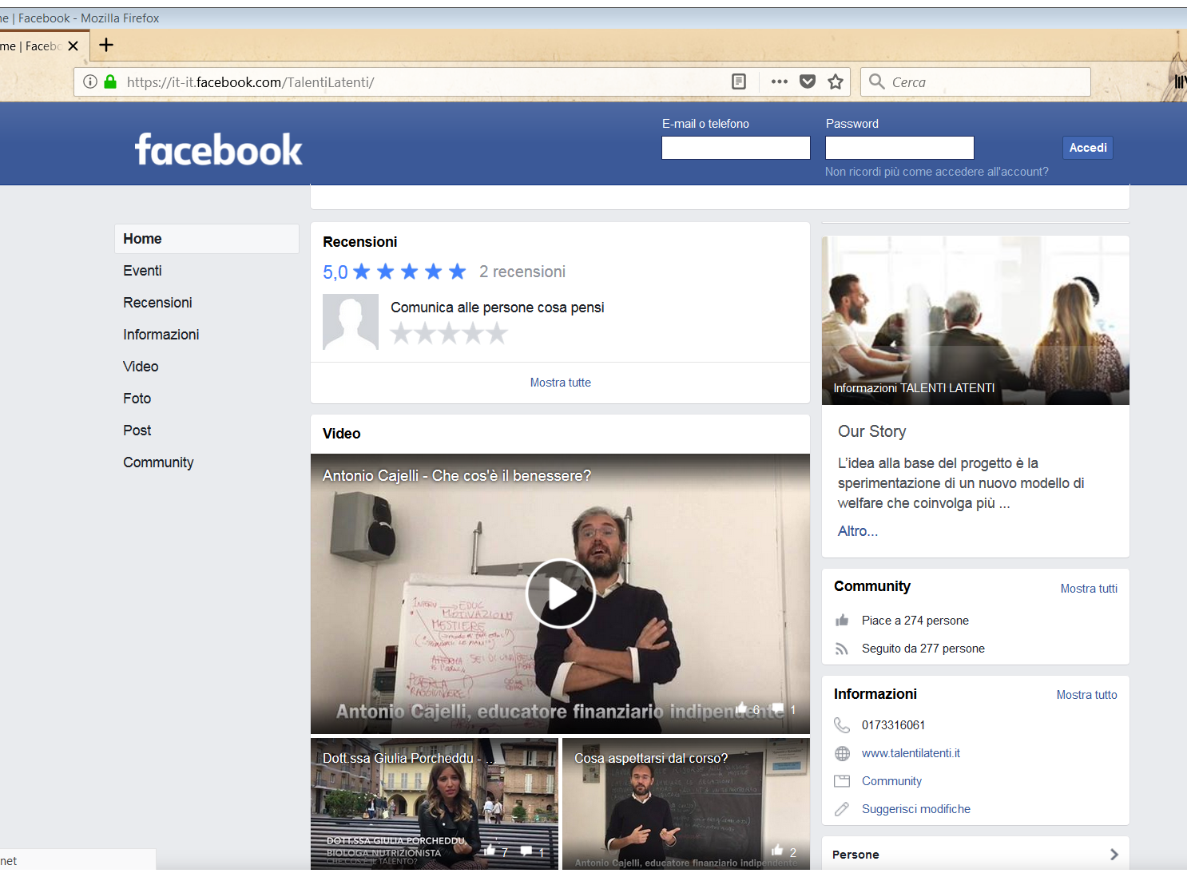
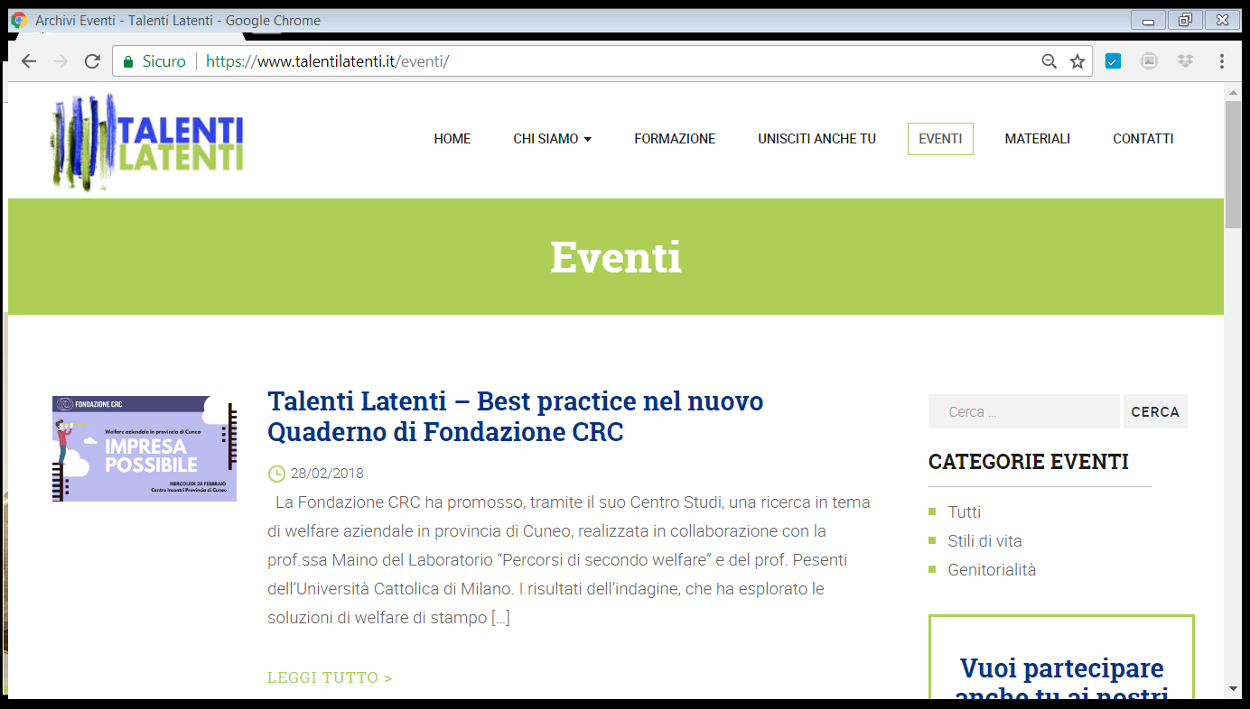

Il piano Comunicativo
Attivazione di differenti canali di comunicazione e
disseminazione del progetto
Il minisito nel sito ASL : www.talentilatenti.it

Slide 7
TALENTI LATENTI &
LE AZIENDE
Stili di vita
Lotta alle dipendenze
Educazione sanitaria
Dipendenti della rete residenti nel territorio ASLCN2: 1057 al 31/12/2016
Questionari restituiti : 672 → 64%
Genitorialità, Conciliazione tempo vita e lavoro
Economia domestica
Gestione bilancio familiare
Conciliazione tempo vita e lavoro
Genitorialità, Conciliazione tempo vita e lavoro
Conciliazione tempo vita e lavoro

Slide 8
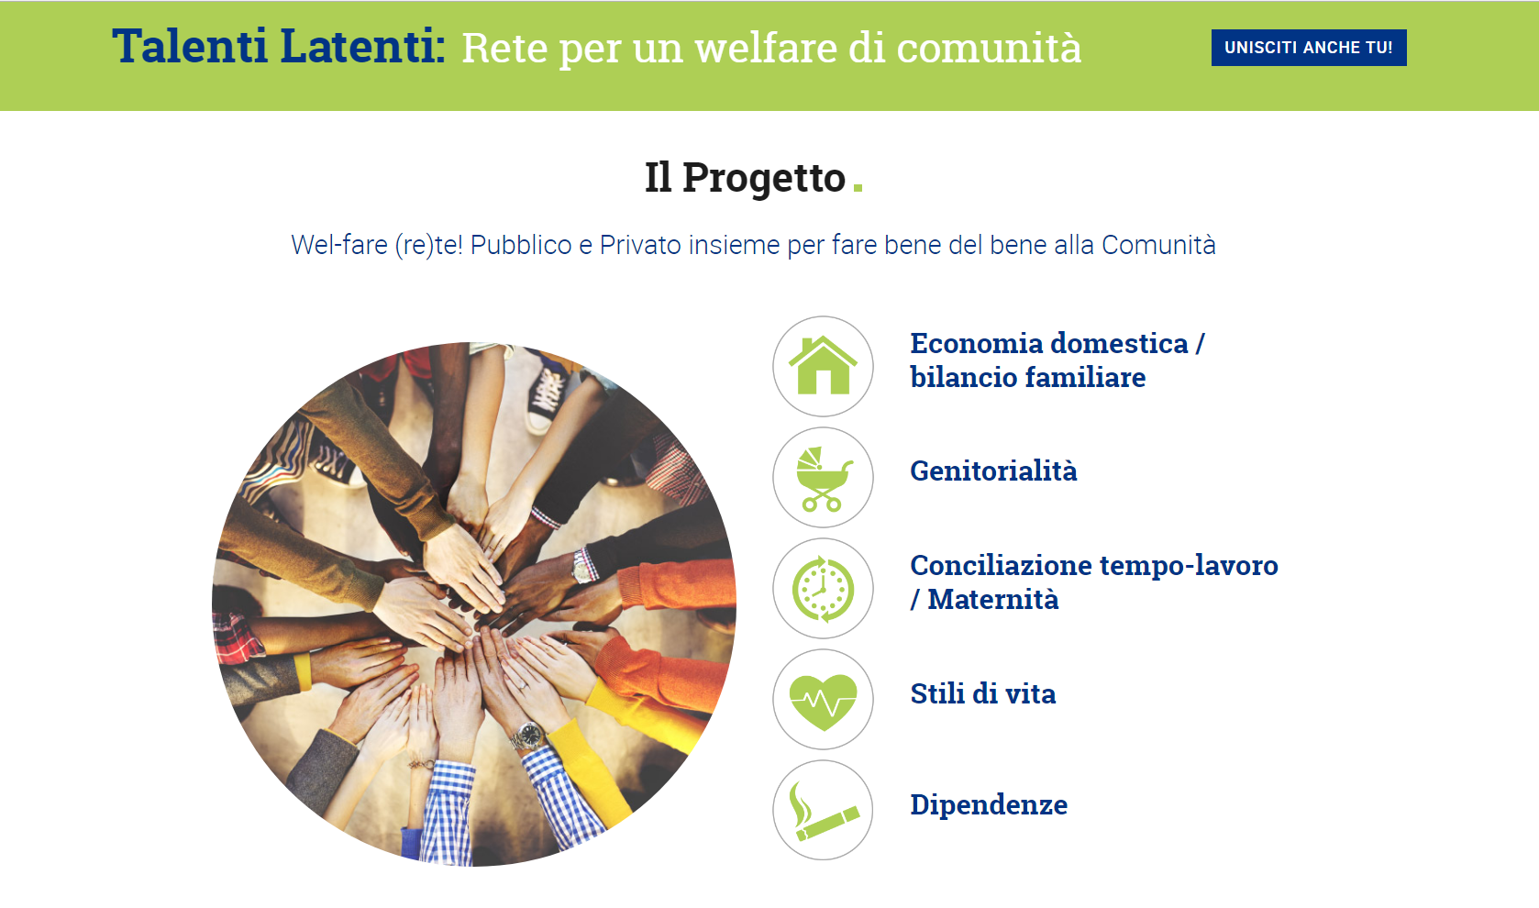
Il piano formativo
Attivazione corsi di informazione/educazione
e sensibilizzazione su macro categorie di bisogni emersi dalla ricerca:
Dove:
I corsi si svolgono nelle città di Alba e di Bra e in alcuni territori periferici
Per chi:
I corsi sono stati, e sono, rivolti alla cittadinanza e agli stakeholder del progetto Talenti Latenti
Quando:
Il Giovedì di Talenti
macro
categorie

Slide 9

Il piano formativo: su prevenzione e promozione della salute,
sostegno ai bisogni sociali e familiari
Genitorialità

Slide 10

Il piano formativo: su prevenzione e promozione della salute,
sostegno ai bisogni sociali e familiari
Stili di Vita
Economia domestica
Gestione del Bilancio Familiare

Slide 11


Il piano formativo: su prevenzione e promozione della salute,
sostegno ai bisogni sociali e familiari
Lotta alle Dipendenze
Conciliazione
Tempo/lavoro

Slide 12
Sensibilizzare le Aziende a «PROMUOVERE SALUTE»
Salute nel termine ampio di benessere fisico, mentale e sociale per i loro dipendenti e le loro famiglie
Lotta al Fumo e al Gioco d’azzardo in azienda
Promozione di un’alimentazione sana
Nel territorio dell’ASL CN2 sono presenti circa 70.500 lavoratori dipendenti a fronte dei 180.000 in Provincia di Cuneo al 2016 (Fonte: ISTAT, Rilevazione forze di lavoro, I.Stat) con i loro nuclei familiari costituiscono una fetta molto ampia della comunità
Contaminare con le azioni del progetto la comunità:
(mondo delle imprese, cittadini e pubblica amministrazione)

Slide 13
Evidenze Emerse
Innovazione di prodotto
sinergia «pubblico-privato-privato sociale» per l’intercettazione di nuovi bisogni sociali dei dipendenti delle aziende partner per l’attivazione di servizi di welfare aziendale integrativi/complementari al welfare pubblico
Innovazione di processo
nuova governance di co-progettazione: pubblico-privato-privato sociale
connessione del mondo sociale con il mondo delle imprese

Slide 14
Evidenze Emerse
Ostacoli riscontrati e strategie di fronteggiamento
OSTACOLI
STRATEGIE di FRONTEGGIAMENTO
rigidità dell’ente pubblico (procedure amministrative, attivazione processi..)
stereotipi e diffidenza tra gli attori
resistenza al cambiamento da parte di tutti
gli attori (pubblico, impresa, dipendente)
differenti velocità di azione (pubblico vs privato)
nuova esperienza di progettazione per il pubblico
maggiore conoscenza tra gli attori e comprensione di modalità operative
differenti
stimolo al cambiamento e all’attivazione in rete
confronto del pubblico con le modalità di tempi e metodi del mondo dell’impresa

Slide 15
Evidenze Emerse
Alcuni numeri raggiunti ad oggi
1293 Le persone coinvolte nei percorsi formativi, nelle serate di presentazione, nei convegni
2500 I dipendenti della rete con un «bacino» familiare di circa 11.000 persone
60 Le ore di formazione/educazione
25 appuntamenti formativi del Giovedì di Talenti
320 Persone connesse alla pagina Facebook del Progetto

Slide 16
Fase Finale
appuntamenti formativi (Giovedì di Talenti) su:
Conciliazione tempo lavoro – rientro dalla maternità
Consumo consapevole, sostenibile ed educazione alimentare
Promozione del movimento: gruppi di cammino in Langa e Roero
Genitorialità – gestione dei conflitti e accettazione delle regole
Economia Finanziaria Familiare
Stili di vita e alimentazione
Formazione alle sentinelle in azienda per la lotta alle dipendenze: fumo e gioco d’azzardo
Formazione agli operatori sanitari sul lavoro di comunità
Ricerca e analisi benessere sociale dei dipendenti delle Cooperative, dell’ASLCN2 e del Consorzio Alba
Creazione Welfare Contact Point sul sito di Talenti
Convegno sul Welfare Aziendale per il coinvolgimento di una rete di aziende private

Slide 17
TALENTI LATENTI
RETE PER UN WELFARE DI COMUNITA’
GRAZIE PER L’ATTENZIONE
Giuliana Chiesa
ASLCN2 – Progetti Innovativi

